Slide 1



Bài 9: Giữ vệ sinh trường học
Notes:
Kết nối tri thức với cuộc sống

Slide 2


  Tiết 2

Slide 3
Hoạt động thực hành

Slide 4
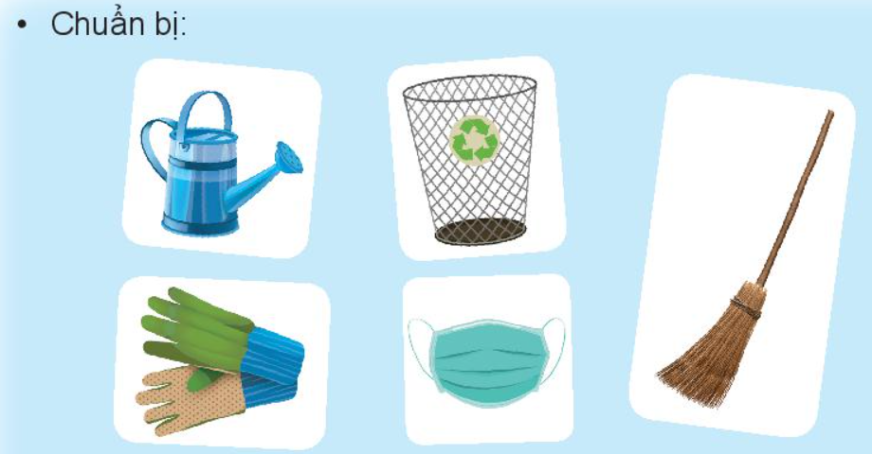
Cùng tham gia một buổi vệ sinh ở sân trường

Slide 5
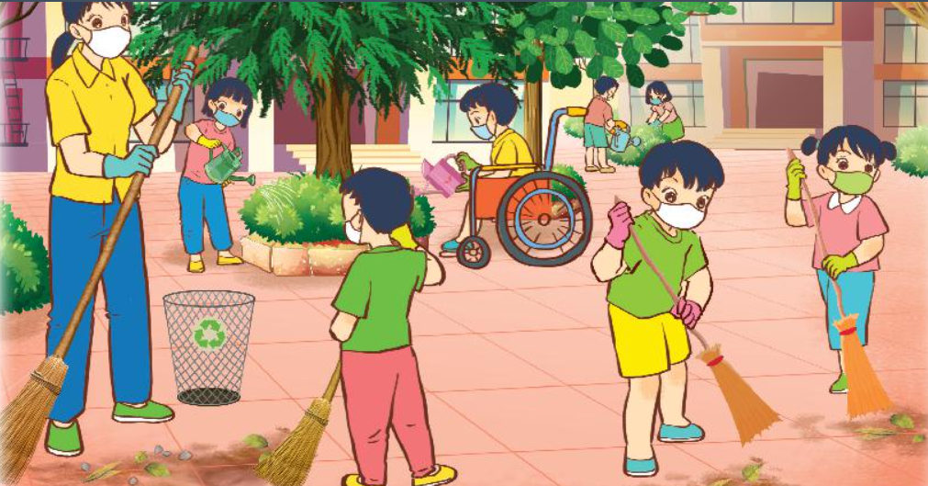
Phân công
Tổ 1, 2: Quét sân trường
Tổ 3,4: Chăm sóc cây và bồn hoa

Slide 6
Hoạt động vận dụng

Slide 7

Tổng kết

Slide 8
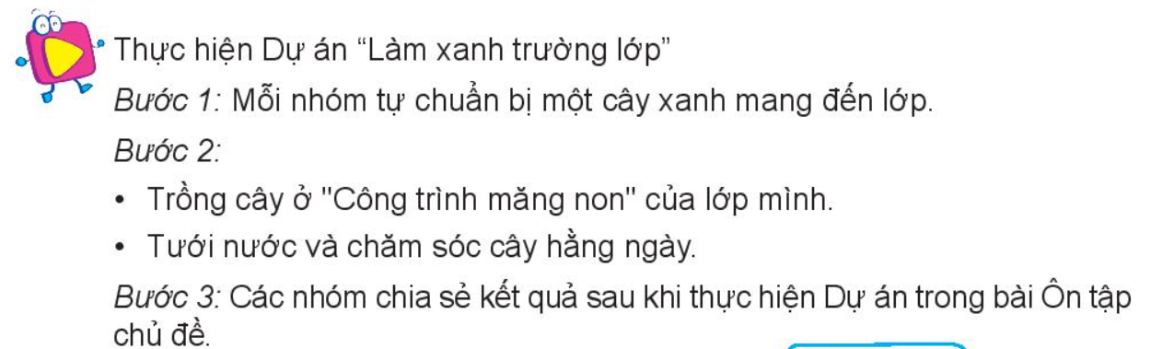
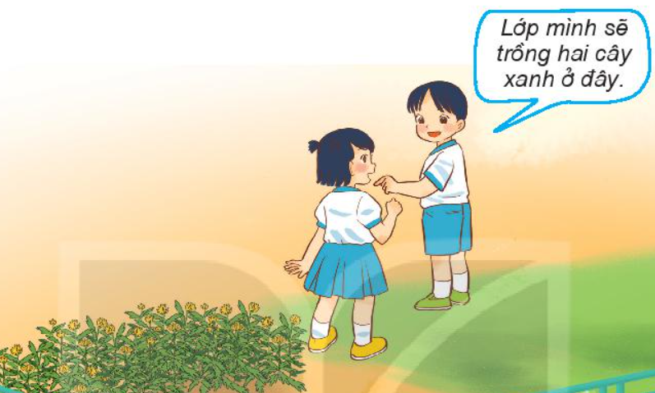

Slide 9


Slide 10

Chúc các em học tốt

